Slide 1

1
Conciliazione Vita – Lavoro
Certificazione aziendale familiare – Family Audit
Analisi sulla valutazione impatto familiare

Slide 2
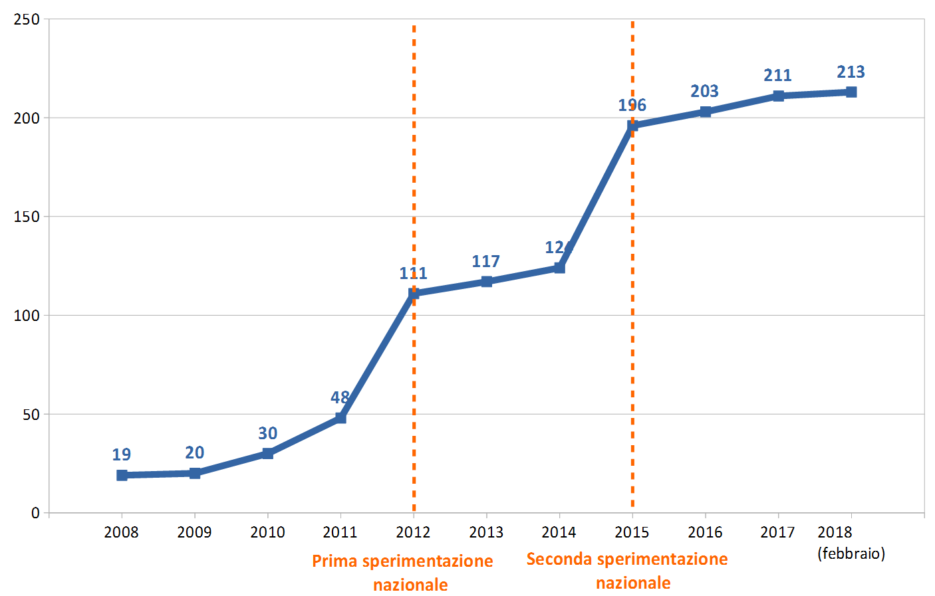
Organizzazioni che hanno attivato il processo di certificazione
Fonte: sistema informativo Agenzia per la famiglia. Dati aggiornati al 28/02/2018.
Notes:
<numero>

Slide 3
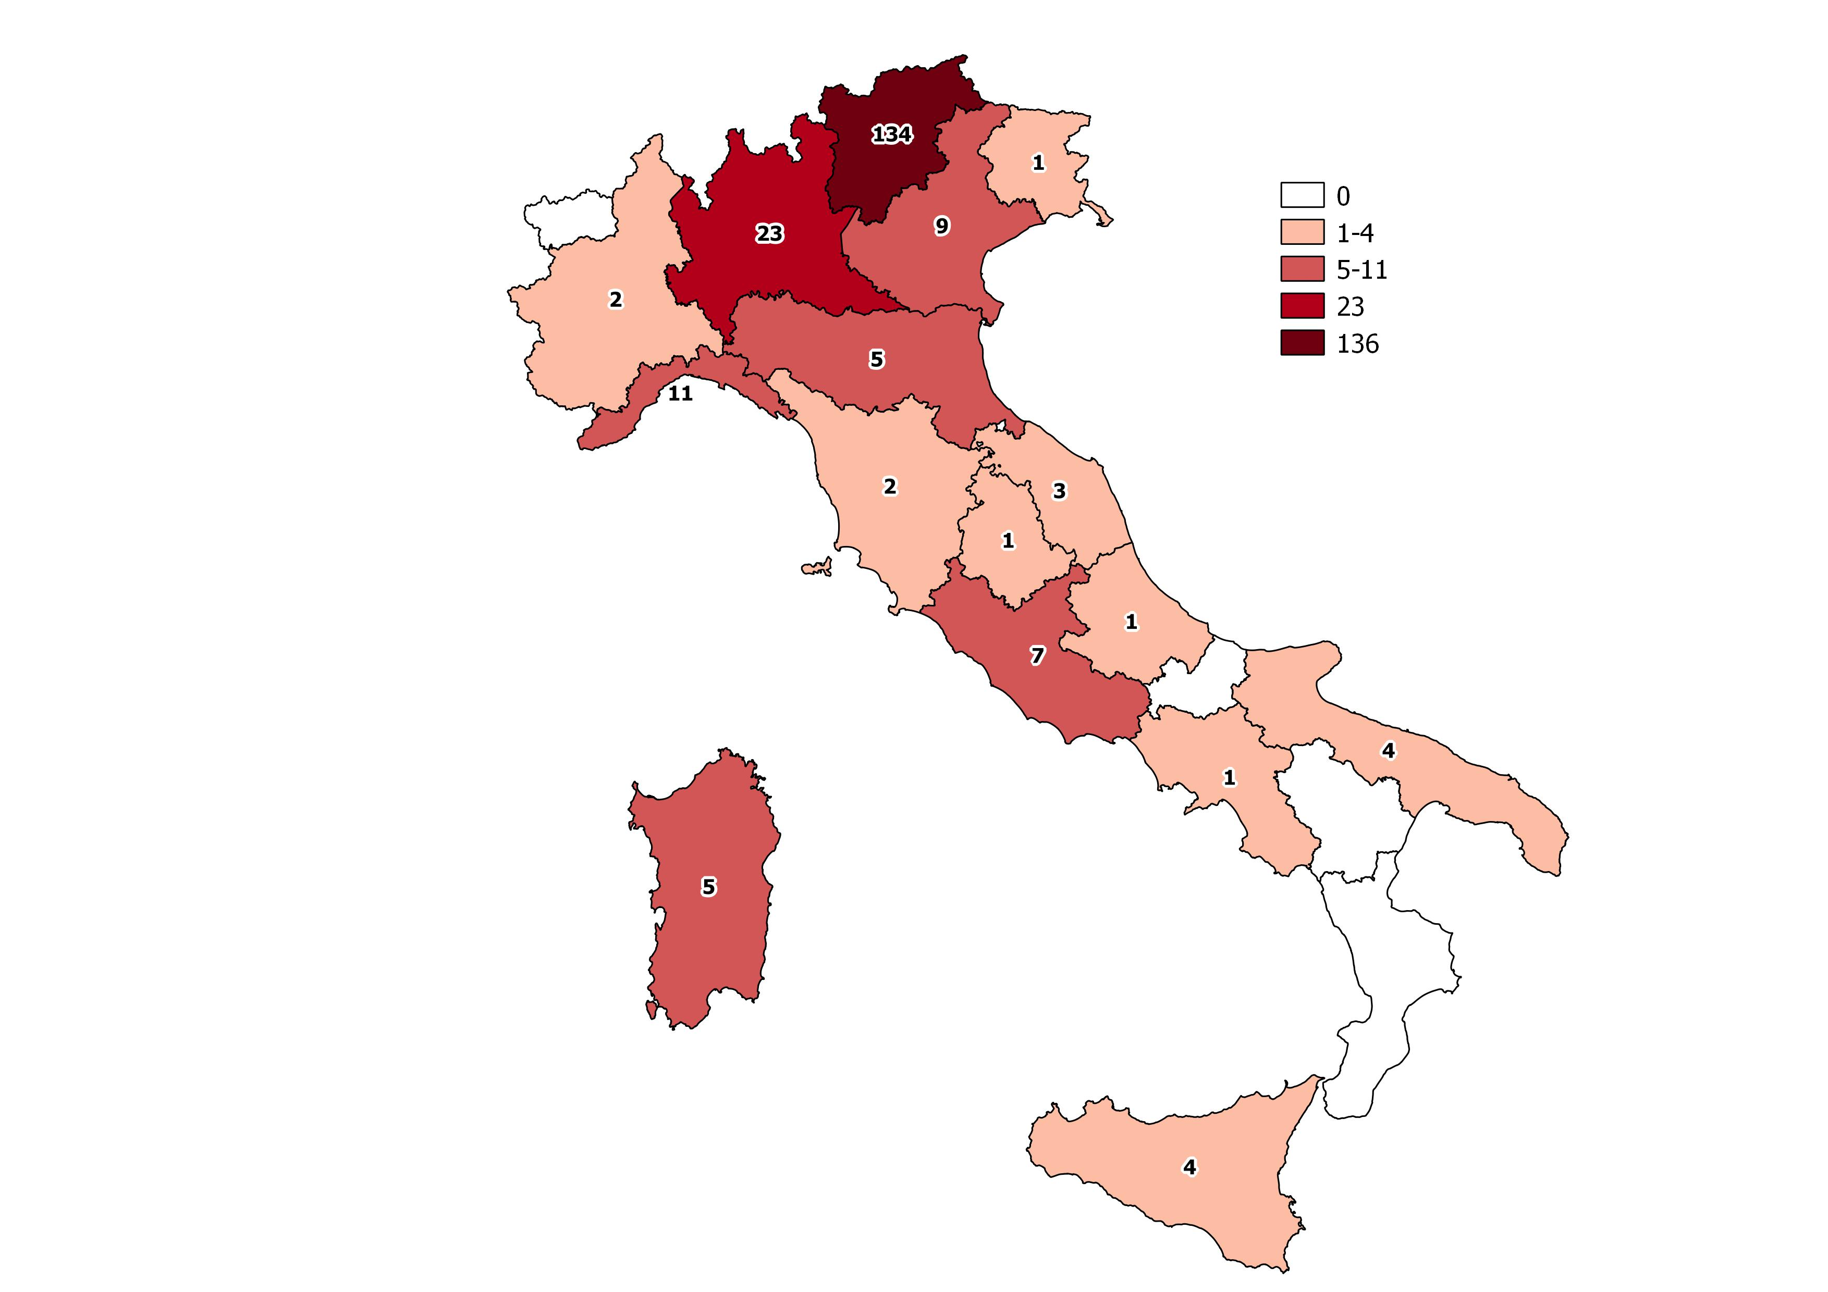
Organizzazioni certificate “Family audit”. Distribuzione nazionale

Slide 4
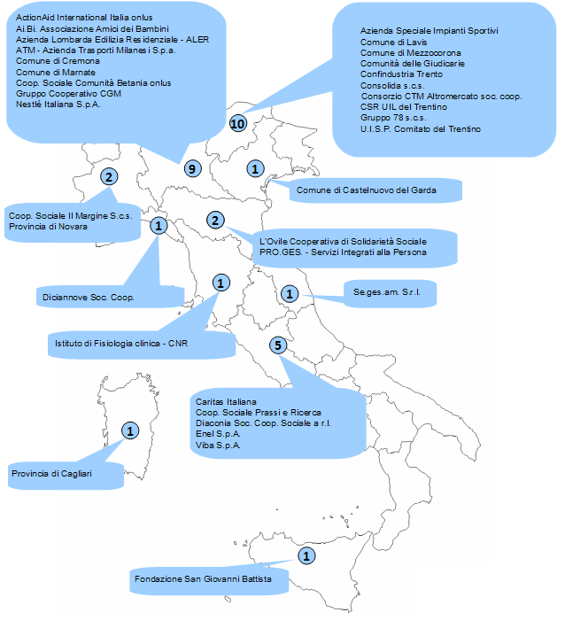

Numero di organizzazioni | 34
Numero di dipendenti coinvolti | 18.223
– di cui donne | 6.500 (36%)
– di cui uomini | 11.723 (64%)
Family audit.
Giugno 2018
VALUTAZIONE IMPATTO FAMILIARE
PRIMA SPERIMENTAZIONE NAZIONALE

Slide 5
Fonte: sistema informativo Agenzia per la famiglia. Dati 31/12/2017
Family audit. VALUTAZIONE IMPATTO FAMILIARE. 1a SPERIMENTAZIONE NAZIONALE
Indicatore | Valore iniziale (anno 2014) | Valore finale (anno 2017) | Differenza
Occupati con una qualsiasi forma di flessibilità | 82,9% | 84,2% | +1,3%
Occupati con orario flessibile in entrata | 59,4% | 61,5% | +2,1%
Occupati con banca delle ore | 52,9% | 63,5% | +10,6%
Occupati con orario personalizzato | 19,3% | 22,4% | +3,1%
Occupati con telelavoro | 0,3% | 9,5% | +9,2%
Occupati a part-time | 24,7% | 29,7% | +3,0%
Giorni di malattia medi | 4,3 | 3,4 | -0,9 (21%)
Ore di straordinario medie | 19,7 | 12,7 | -7,0 (35%)

Slide 6
2
Conciliazione Vita – Lavoro
Certificazione aziendale familiare – Family Audit
Bando provinciale per finanziare 50 organizzazioni con fondi ex vitalizi

Slide 7
CONTRIBUTI PER CERTIFICAZIONE FAMILY AUDIT
- in via prioritaria per organizzazioni di piccole e medie
dimensioni con sede legale o unità locale in Trentino;
- budget 308.000,00 euro;
- contributo: 100% costo consulente, 25% costo valutatore;
- fondi regionali ex vitalizi;
- si stima di finanziare minimo 50 organizzazioni;
- domande dal 18/6/2018 al 18/7/2018 possono
presentare domanda solo PM aziende, dal 18/7/2018
al 18/8/2018 (termine) tutte le organizzazioni interessate
DIMENSIONE | NUMERO OCCUPATI
Piccola | Fino a 15
Media | Da 16 a 100
Grande | Oltre 100

Slide 8
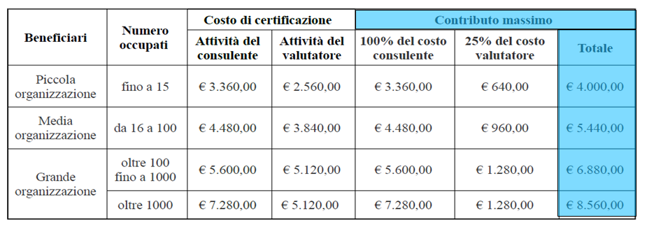
Il contributo copre il 100% dei costi riferiti all’attività del consulente e il 25% dei costi riferiti all’attività del valutatore definiti in base al numero degli occupati coinvolti nell’iter di certificazione;

Slide 9
CONTRIBUTI PER CERTIFICAZIONE FAMILY AUDIT
- l’istruttoria seguirà l’ ordine cronologico di invio delle domande;
- entro il 31/12/2018 l’organizzazione deve presentare domanda di avvio processo, deve aver fatto il workshop direzione e può ottenere l’acconto del 90% del contributo;
- la liquidazione del contributo viene fatta dopo aver acquisito il certificato Family audit;
- modulistica: www.modulistica.provincia.tn.it;
- domanda: agenziafamiglia@pec.provincia.tn.it;
- informazioni: 0461/494111, familyaudit@provincia.tn.it;

Slide 10
ATTIVITA’ DI SUPPORTO DI AGENZIA PER:
- momenti formativi e informativi sulle politiche aziendali di
conciliazione vita e lavoro;
- analisi di impatto sugli effetti che i piani aziendali produrranno
sulle singole organizzazioni (batteria di 32 indicatori di impatto);
- racconto delle migliori esperienze aziendali (story-telling)
- attivazione di distretti family audit per sviluppare servizi
interaziendali di conciliazione vita e lavoro

